Slide 1
Сопряжение Евразийского экономического партнерства (БЕАП) и инициативы «Один пояс –Один путь». Место и роль МКПП
Vladimir Remyga,
PhD Chairman of BRI Coordination Council, International Congress of industrialists and entrepreneurs

Slide 2
Один пояс-один путь

Slide 3
Совместное заявление
РФ и КНР о сотрудничестве по сопряжению строительства Евразийского экономического союза и Экономического пояса Шелкового (подписано 8 мая 2015 года В.В. Путиным и Си Цзиньпинем).
«По сути, речь идет о выходе в перспективе на новый уровень партнерства, подразумевающий общее экономическое пространство на всем евразийском континенте»
– В.В. Путин.
3

Slide 4
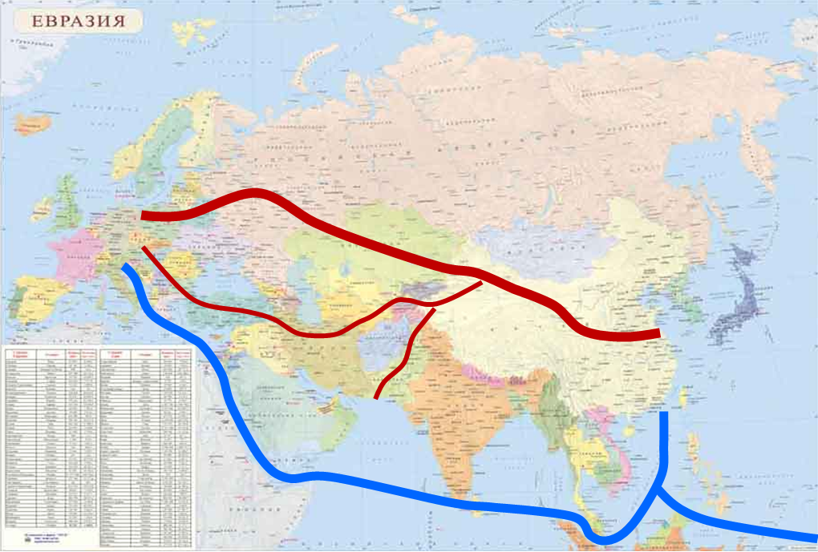
Источник: Ли Синь, «Состыковка ЭПШП с ЕАЭС: формирование Всеобъемлющего Евразийского партнерства», 2016
4

Slide 5
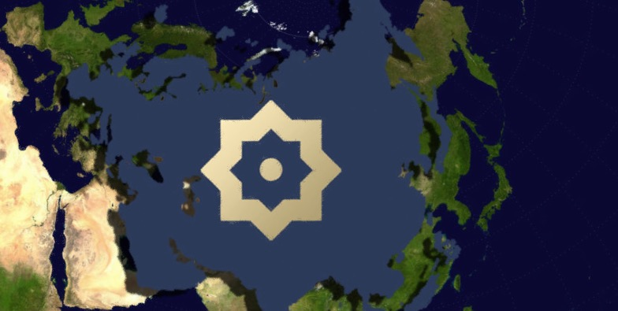
Большое евразийское партнерство (БЕАП)
Восток: Китай, Япония, Республика Корея, страны ЮВА
Запад: страны Евросоюза
Индия, Пакистан, Иран, Турция.
Северная Африка
ОСНОВА: ЕАЭС, ОПОП, ШОС, Ассоциация государств ЮВА
5

Slide 6
Официальная позиция КНР
«Китай поддерживает инициативу России по созданию Большого евразийского партнёрства и прорабатывает меры для её реализации» -
директор департамента Европы и Центральной Азии МИД КНР Гуй Цунъюй
6

Slide 7
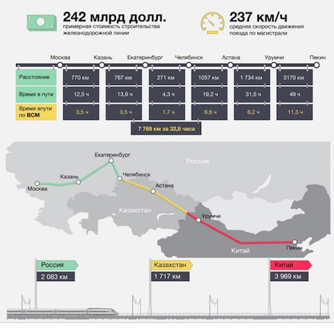
ВСМ «Москва –Пекин»
7

Slide 8
ВСМ «Москва –Пекин»
8

Slide 9
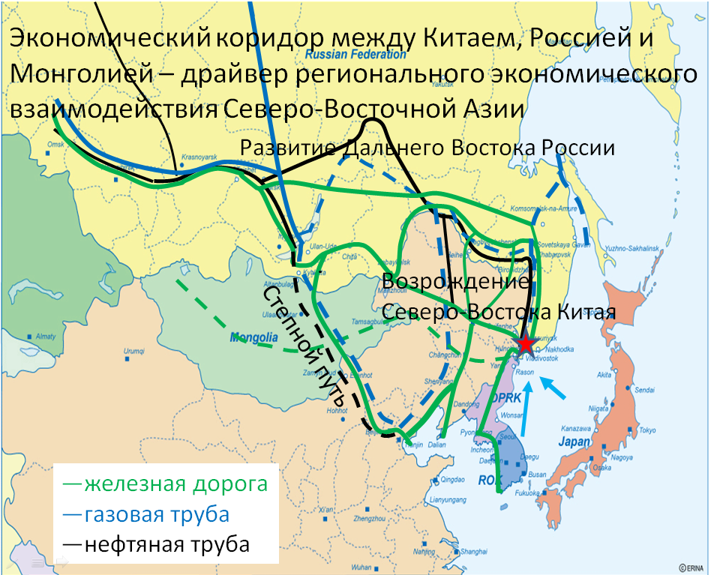
9

Slide 10
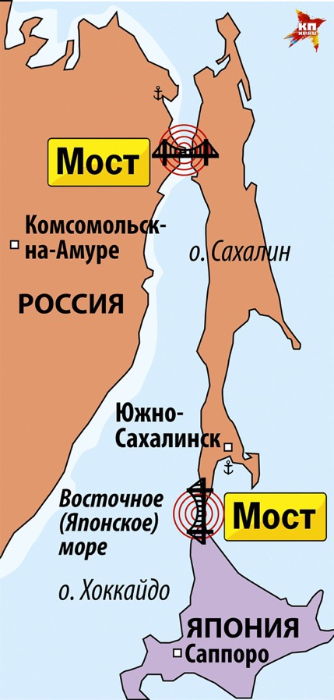
Восточный форум 2017 г.
Транспортный переход Сахалин – Хоккайдо (Япония)
Продление Транссиба до Южной Кореи
Приморье-1 и Приморье-2
10

Slide 11
Канал Евразия
11

Slide 12
Канал Евразия.
Основные характеристики
Длина канала - 680 км (370 миль)
Глубина 6,5 м.
Допустимая осадка судов -5 м.
Транзитное время прохода по каналу- 3 суток
Пропускная способность расчетная -45 млн.тонн
Грузоподъемность судов до 15 тыс.тонн
Стоимость строительства -12 млрд.евро
12

Slide 13
АРКТИЧЕСКИЙ ВЕКТОР ЭПШП
13

Slide 14
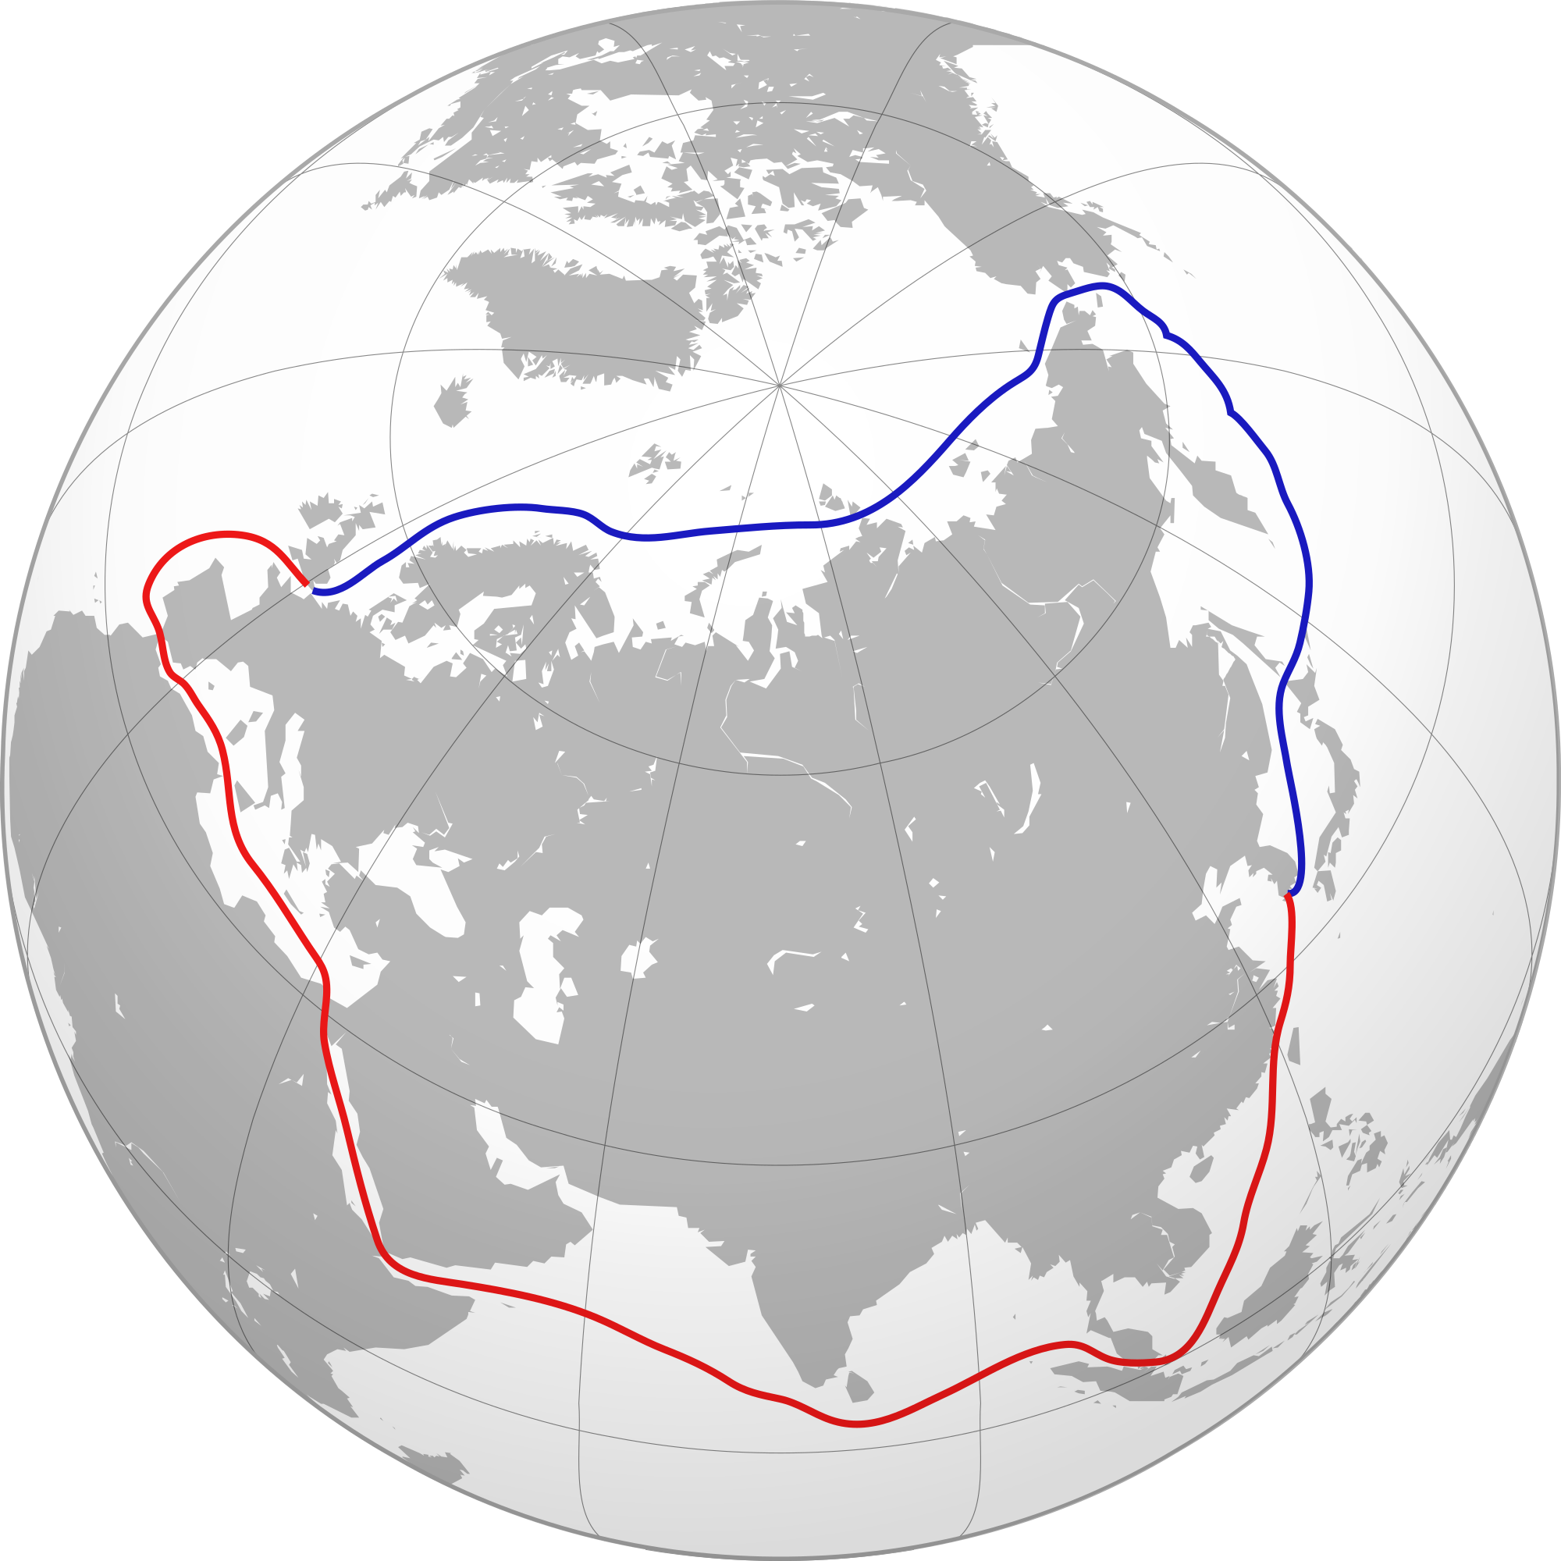
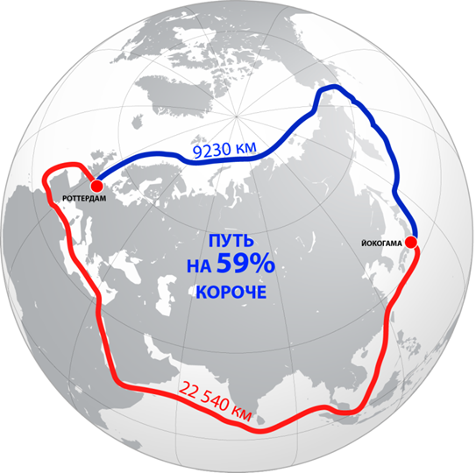
Северный морской путь
14

